Slide 1





1
Atenção: Quando o prazo for específico ele não pode ser arredondado para meses.
15/05 – 15/09 != 4 meses
C= R$ 1.050,00
i = 60% a.a.
n = 15/05 até 15/09
M = ?
Calculando o prazo
Maio Junho Julho Agosto Setembro
31d 30d 31d 30d 31d
16d + 30d + 31d + 31d + 15d = 123d
M = ?
$$M=C × {(1+i)}^{n}$$
$$M=1.050 × {(1+0,6)}^{\frac{123}{360}}$$
n = 123d
i = 60% a.a.
$$M=1.050 × {(1,6)}^{0,3416666}$$
$$M=1.050 × {(1,6)}^{0,3416666}$$
$$M=R\$ 1.232,91$$
C = 1.050,00

Slide 2
2
C= R$ 1.500,00
Recebeu 3 aumentos cumulativos de 10%, 14% e 15%
Mês₀ = R$.1.500,00
Mês₁ = R$1.500,00 x 1,1 = R$ 1.650,00
Mês₂ = R$1.650,00 x 1,14 = R$ 1.881,00
Mês₃ = R$1.881,00 x 1,15 = R$ 2.163,15

Slide 3
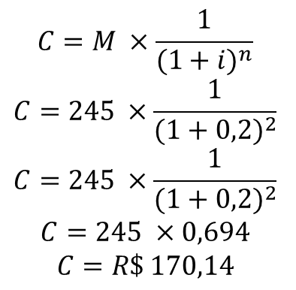
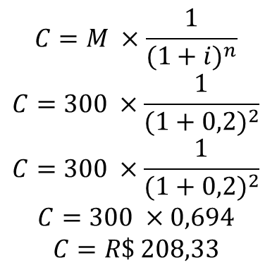
3
Opção A
Sinal = R$ 200,00
C = ?
i = 20%a.a.
n = 2 a
M = R$ 300,00
Opção B
Sinal = R$ 240,00
C = ?
i = 20%a.a.
n = 2 a
M = R$ 245,00
$$C=M ×\frac{1}{{(1+i)}^{n}}$$
$$C=300 ×\frac{1}{{(1+0,2)}^{2}}$$
$$C=300 ×\frac{1}{{(1+0,2)}^{2}}$$
$$C=300 ×0,694$$
$$C=R\$ 208,33$$
$$C=M ×\frac{1}{{(1+i)}^{n}}$$
$$C=245 ×\frac{1}{{(1+0,2)}^{2}}$$
$$C=245 ×\frac{1}{{(1+0,2)}^{2}}$$
$$C=245 ×0,694$$
$$C=R\$ 170,14$$
Total _{A} = R$ 200,00 + R$ 208,33
Total _{A} = R$ 408,33
Total _{B} = R$ 240,00 + R$ 170,14
Total _{B} = R$ 410,14
Opção A é mais vantajosa

Slide 4
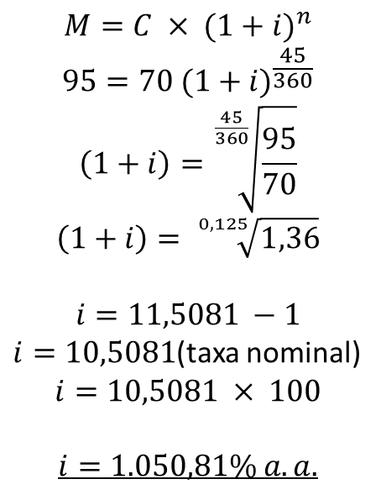
4
Total = R$ 125,00
Primeira parcela = R$ 55,00
Segunda parcela = R$ 95,00
C = R$ 125,00 – R$ 55,00 = R$ 70,00
n = 45d
i = ? a.a.
M = R$95,00
$$M=C × {(1+i)}^{n}$$
$$95=70 {(1+i)}^{\frac{45}{360}}$$
$$\left(1+i\right)=\sqrt[\frac{45}{360}]{\frac{95}{70}}$$
$$\left(1+i\right)= \sqrt[0,125]{1,36}$$
$$i=11,5081 −1$$
$i=10,5081$(taxa nominal)
$$i=10,5081 × 100$$
$$i=1.050,81\% a.a.$$
M = 95,00
n = 45d
i = ?% a.a.
C = 70,00

Slide 5
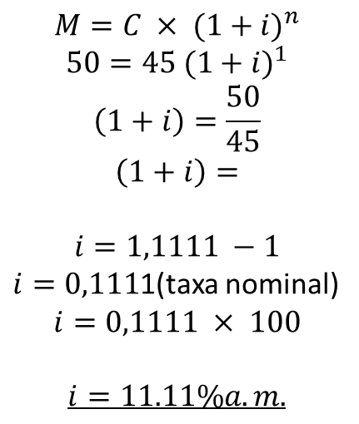
5
Valor simbólico da mercadoria = R$ 100,00
Formas de Pagamento
Forma A Forma B
Sinal = R$ 50,00 À Vista = R$ 95,00
Final = R$ 50,00
n = 30d
I = ? a.m.
C = 95,00_{à vista} – 50,00_{sinal} = 45,00
n = 30d = 1m
i = ? a.m.
M = 50,00
$$M=C × {(1+i)}^{n}$$
$$50=45 {(1+i)}^{1}$$
$$\left(1+i\right)=\frac{50}{45}$$
$$\left(1+i\right)=$$
$$i=1,1111 −1$$
$i=0,111$1(taxa nominal)
$$i=0,1111 × 100$$
$$i=11.11\%a.m.$$
M = 50,00
n = 1m
i = ?% a.m.
C = 45,00

Slide 6
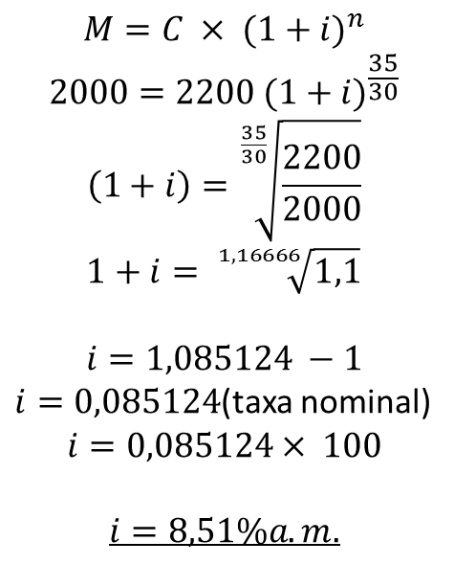
6
À Vista = R$ 2.200,00
Sinal = R$ 200,00
Final = R$ 2.200,00
n = 35d
i = ? a.m.
C = 2.200,00 – 200,00 = R$ 2.000,00
n = 35d
i = ?
M = R$ 2.200,00
$$M=C × {(1+i)}^{n}$$
$$2000=2200 {(1+i)}^{\frac{35}{30}}$$
$$\left(1+i\right)=\sqrt[\frac{35}{30}]{\frac{2200}{2000}}$$
$$1+i= \sqrt[1,16666]{1,1}$$
$$i=1,085124 −1$$
$i=0,085124$(taxa nominal)
$$i=0,085124× 100$$
$$i=8,51\%a.m.$$
M = 2.200,00
n = 35d
i = ?% a.m.
C = 2.000,00

Slide 7
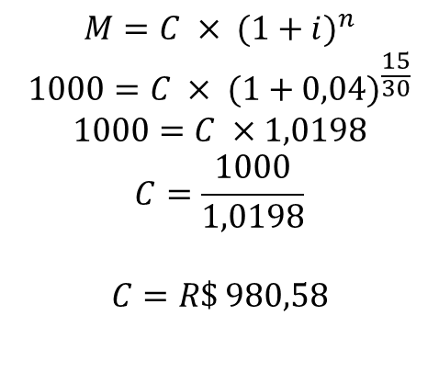
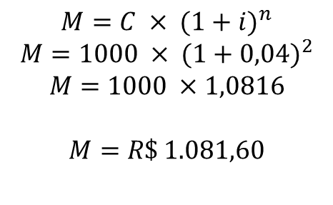
7
1 º Título
C = R$1.000,00
n = 2m
i = 4% a.m
M = ?
2 º Título
C = ?
n = 15d
i = 4% a.m
M = R$1.000,00
$$M=C × {(1+i)}^{n}$$
$$M=1000 × {(1+0,04)}^{2}$$
$$M=1000 ×1,0816$$
$$M=R\$ 1.081,60$$
$$M=C × {(1+i)}^{n}$$
$$1000=C × {(1+0,04)}^{\frac{15}{30}}$$
$$1000=C ×1,0198$$
$$C=\frac{1000}{1,0198}$$
$$C=R\$ 980,58$$
Total devido = R$ 1.081,60 + R$ 980,58 = R$ 2.062,18

